Slide 1
Analysen nach Altersgruppen
13.09.2020

Slide 2
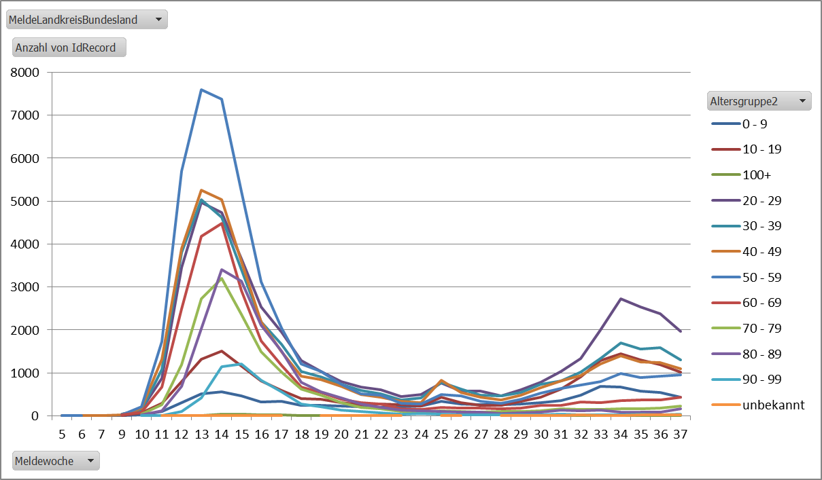
Anzahl der Fälle je Altersgruppen/ Zeit
Datenstand 13.09.2020; n=

Slide 3
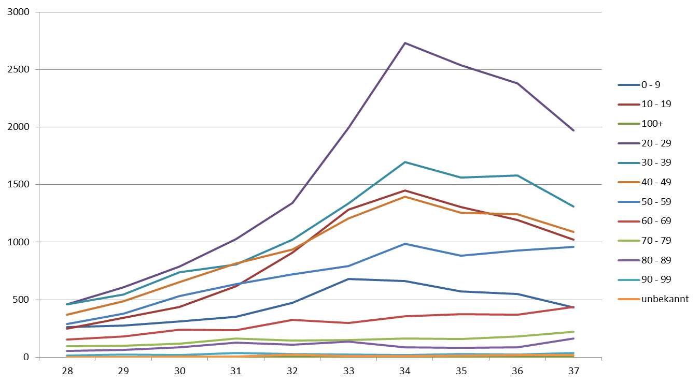
Anzahl der Fälle je Altersgruppen/ Zeit

Slide 4
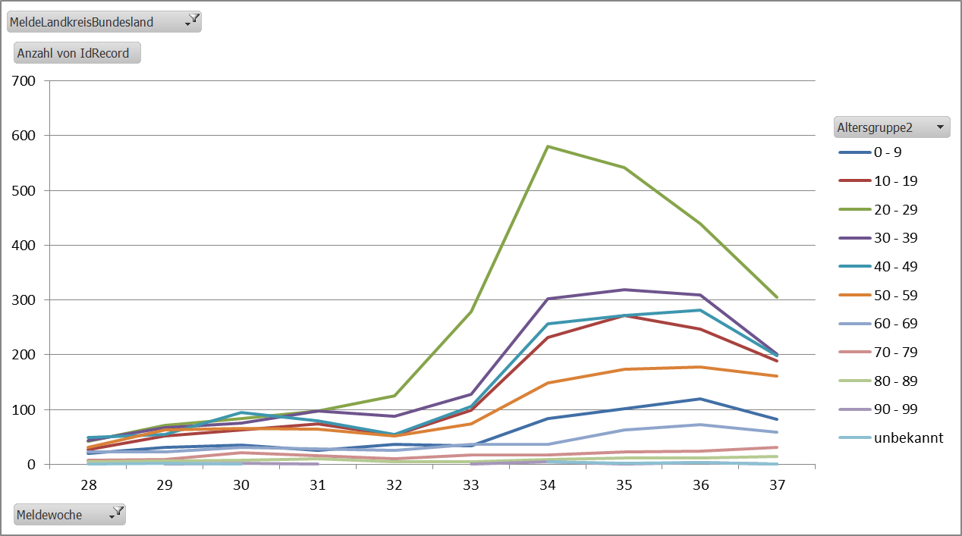
Anzahl Fälle/ Meldewoche je Zeit, BW,

Slide 5
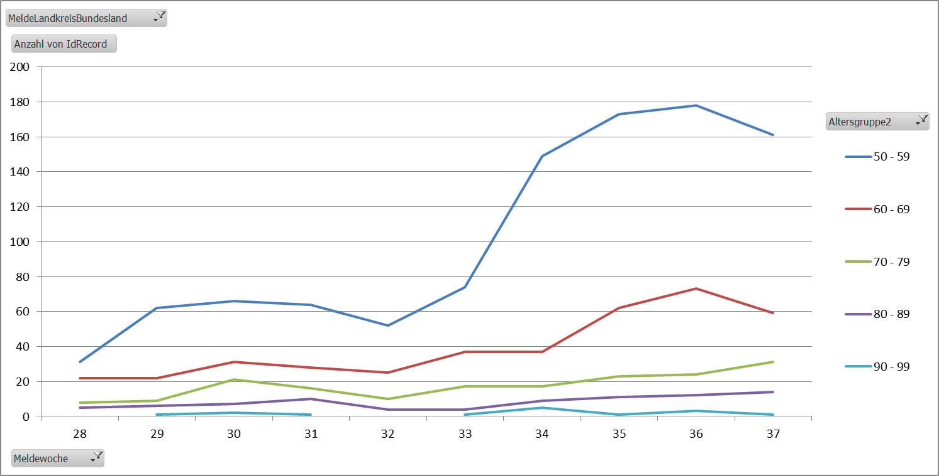
Anzahl Fälle/ Meldewoche je Zeit, BW, Altersgruppen 50+

Slide 6
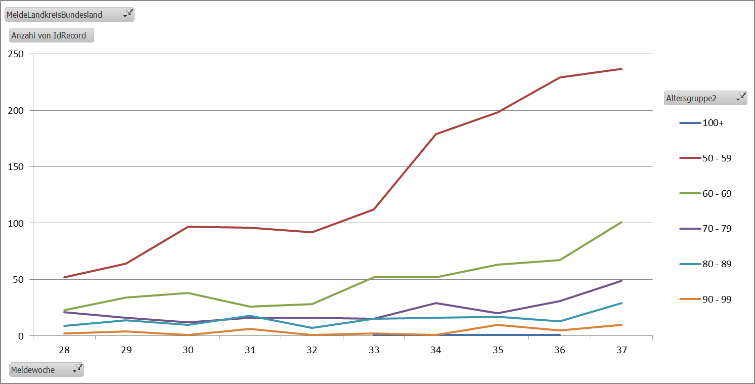
Anzahl Fälle/ Meldewoche je Zeit, Bayern, Altersgruppen 50+

Slide 7
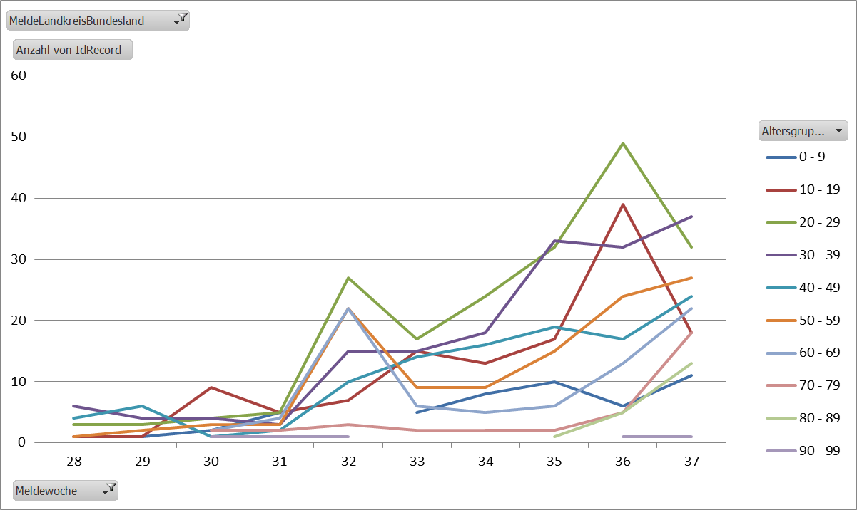
Anzahl Fälle/ Meldewoche je Zeit, Sachsen

Slide 8
Anzahl Fälle/ Meldewoche je Zeit, Sachsen

Slide 9
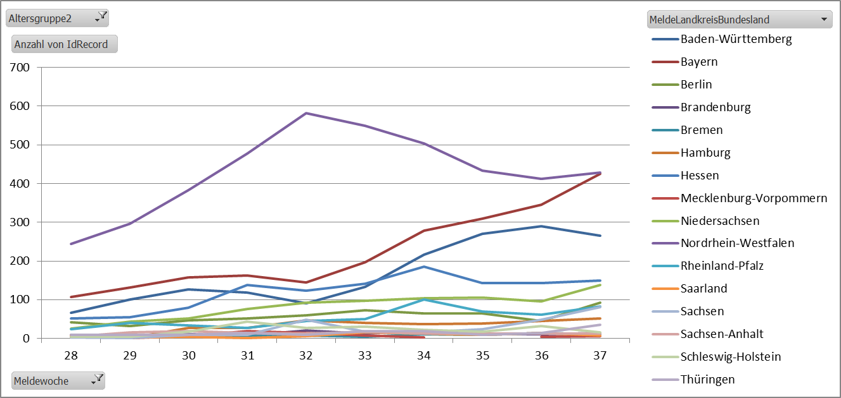
Anzahl Fälle/ Meldewoche je Zeit, Altersgruppe 50+

